Slide 1

CAMBIO CLIMÁTICO
Coordinación Gestión Documental
JOSE EDUCARDO SANTOFIMIO CASTRO
Abril 2024.

Slide 2
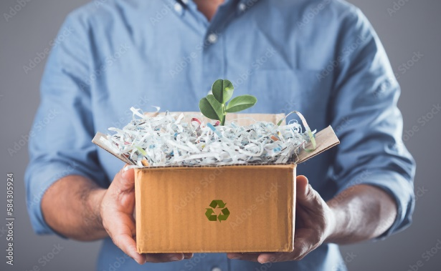
¿QUE ESTAMOS APORTANDO PARA MEJORAR EL CAMBIO CLIMÁTICO?
La Cámara de Comercio de Florencia Para El Caquetá entiende la responsabilidad que tiene frente al uso adecuado y eficiente de los recursos naturales y con ello la conservación del medio ambiente, razón por la cual trabajamos articuladamente involucrando el concepto de sostenibilidad, se ha trabajado en diferentes iniciativas durante los últimos 3 años con el fin de contribuir en el proceso de mejora en el cambio climático.
Así mismo, se trabaja en conjunto con las áreas de la organización logrando realizar la implementación de sistemas de energía renovable, Programas de digitalización de documentos, creación de ventanilla única virtual empresarial, cambios en la iluminación convencional por tipo LED que permite contar en ahorros en el consumo de energía.
En el año 2023 Se implementó la Digitalización Electrónica Certificada con fines probatorios, implantando en el protocolo de digitalización.

Slide 3
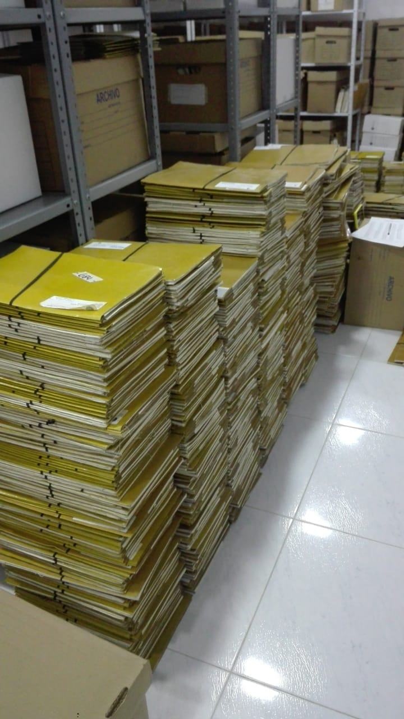

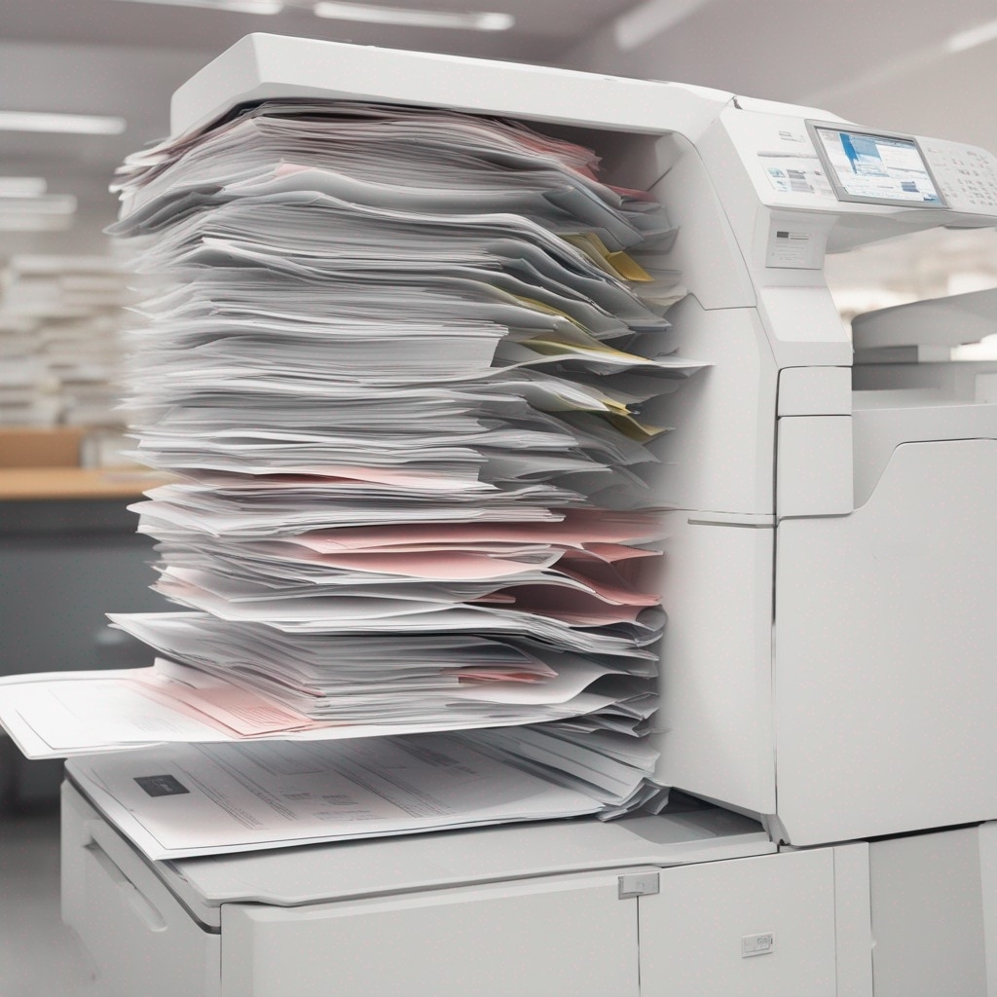
DIGITALIZACIÓN
La cámara de comercio de Florencia Para El Caquetá ha venido trabajando desde el año 2016 en la implementación de un sistema de gestión documental sostenible DOCXFLOW que incluye la digitalización de documentos y la implementación de políticas de reducción del uso de papel. Como resultado, la empresa logró reducir sus costos de papel en un 30% y disminuir su consumo de energía en un 20%.

Slide 4
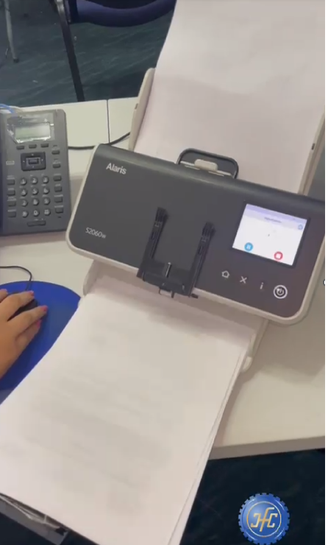

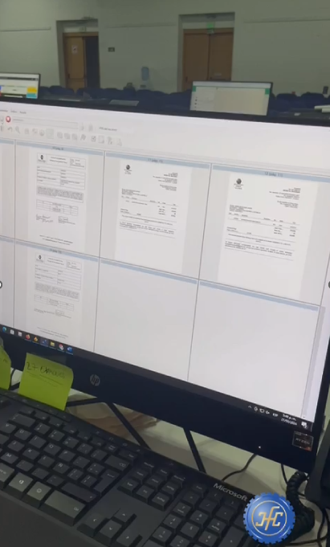
¿COMO ESTAMOS?
Los procesos actuales de Digitalización, implementados en la Cámara de Comercio de Florencia Para el Caquetá, cumplen con los requisitos definidos para garantizar la preservación a largo plazo, y el carácter probatorio con validez jurídica, de los Documentos Electrónicos producidos .
La coordinación de Gestión Documental adelanta procesos de elaboración y actualización de instrumentos archivísticos, que permitan seguir avanzando a procesos digitales bajo la gestión de calidad y amigables con el medio ambiente; en un tiempo no mayor al año 2027 según programa de Gestión Documental.

Slide 5

CAMPAÑA DE SENSIBILIZACIÓN
Teniendo en cuenta los procesos de la Cámara de Comercio De Florencia para el Caquetá, trabaja en responsabilidad de enfoque ambiental; se han venido publicando y compartiendo en redes sociales, piezas gráficas alusivas a la utilización de papel, campaña ¡Cero Papel es cosa de todos! aportando un mensaje de cuidado a nuestro planeta y medio ambiente.
#CeroPapel | Cero Papel, es cosa de todos... ¡Unamos fuerzas para cuidar nuestro planeta y reducir el uso de papel en nuestras vidas! Juntos podemos hacer la diferencia. 💚🌍 #CeroPapel #Sostenibilidad

Slide 6
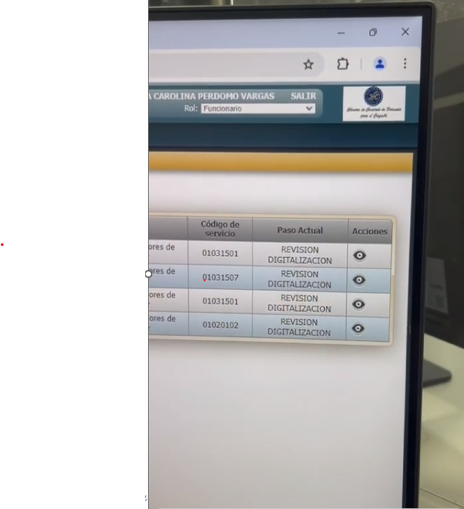

CAMPAÑA PROTOCOLO DE DIGITALIZACIÓN
Teniendo en cuenta que uno de los compromisos empresariales y ambientales de la Cámara de Comercio de Florencia Para el Caquetá, es mantener informados a sus grupos de interés, se compartió en el mes marzo 2024, con empresarios, funcionarios y contratistas de la Entidad; video informativo de la digitalización certificada con fines probatorios. Dejando invitación al uso de las plataformas digitales y el cuidado del medio ambiente.

Slide 7


CONSUMO DE PAPEL
En Consumo de papel hemos aunado esfuerzos entre procesos institucionales para implementar el Sistema de Gestión Documental Electrónico de Archivo, el cual uno de sus objetivos es precisamente la reducción de los documentos en físico, promoviendo de esta manera una política de cero papel. Desde el año 2016 cuando se elaboró e implementó la primera versión tabla de retención de documentos ( TRD ), el consumo de papel ha disminuido significativamente, pasando de imprimir de una cara a doble y utilizar el papel reciclado , llevando así a disminución de en las impresiones en un 30%. Esperamos al finalizar el año 2024 tener una reducción del 50%; pues ya podríamos evaluar el protocolo de digitalización que fue de implantado en diciembre de 2023.

Slide 8
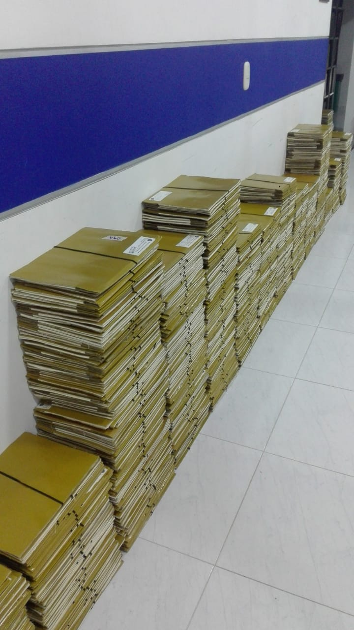

¿QUÉ NOS PROYECTAMOS EN EL 2024?
La digitalización certificada no solo elimina la necesidad de generar archivos impresos, sino que también reduce la emisión de CO₂ asociada con la producción de papel. Al evitar el uso de toneladas de papel para imprimir documentos y destruir archivos confidenciales, se fomenta la adopción de procesos más ecológicos y sostenibles.
Dicha implementación será realizada en sedes de los municipios de Cartagena de Chaira y San Vicente del Caguán, ya que actualmente solo lo tenemos en la ciudad de Florencia.

Slide 9


¡CERO PAPEL ES COMPROMISO DE TODOS!
CARLO ANDRES PRADA GÓMEZ
PRESIDENTE EJECUTIVO
2024

